Slide 1

재 정 학
Lecture - 2
전 승 호

Slide 2

Chapter 2 우리나라의 재정

Slide 3
Section 1. 재정의 기본골격

Slide 4
재정의 기본골격
국민경제는 민간부문과 공공부문 (즉, 정부부문)의 두 부문으로 구분이 가능하다.
여기서 정부는 앞 장에서 설명한 넓은 의미로서의 정부를 뜻하며, 이는 아래의 표처럼 다시 공공기관과 좁은 의미에서의 정부로 구분이 가능하다.
일반회계
예 산
중앙정부 재정
특별회계
민간부문
기 금
일반회계
정 부
예 산
일반재정
특별회계
공공부문
지방정부 재정
기 금
교육재정
공공기관

Slide 5
중앙정부의 재정
앞서 표에서 본 것처럼, 우리나라 중앙정부의 재정은 크게 예산과 기금의 두 부분으로 구분할 수 있다.
예산의 경우, 매년 계획을 세워 국회의 심의를 받아 의결된 다음에 집행할 수 있다.
기금의 경우, 예산처럼 까다로운 과정을 거치지 않아도 집행이 가능하다.
중앙정부의 예산은 일반회계와 특별회계로 구분할 수 있다.
일반회계는 중앙정부 예산의 중추로서, 중앙정부의 조세수입 대부분을 포함할 뿐 아니라, 주요 재정사업을 포괄하고 있다.
특별회계는 특정한 목적을 위한 사업과 관련한 것으로, 일반회계와 따로 떼어 설치·운영하는 별도의 회계를 뜻한다.

Slide 6
중앙정부의 재정규모
아래 표는 1990년부터 2019년까지 예산과 기금으로 구성된 중앙정부의 재정규모가 어떻게 변화했는지 보여주고 있다.
1990년에는 중앙정부의 재정규모가 GDP의 17%, 이후 그 비중이 증가하여 2019년에는 23.8%에 이르렀다.
예산과 기금 간의 비중을 보면, 기금의 비중은 점차 증가했지만, 여전히 예산이 훨씬 더 큰 비중을 차지하고 있다.
2019년 중앙정부의 재정에서 예산의 비중은 71.0%, 기금의 비중은 26.5% 수준에 머물고 있다.
예산 내에서 일반회계와 특별회계 간의 비중을 보면, 일반회계의 규모가 훨씬 더 큰 추세가 계속되어 왔다.
<중앙정부의 재정규모>
연도 | 국내총생산 (명목 GDP) | 재정 |  |  |  |  | 국내총생산 (GDP) 대비 재정규모 (%)
 |  | 예산 |  | 기금 | 세입세출 외 | 합계
 |  | 일반회계 | 특별회계
1990 | 200.6 | 22.8 | 5.1 | 5.4 | 0.7 | 34.0 | 17.0
1995 | 437.0 | 38.8 | 22.7 | 9.0 | 1.0 | 71.6 | 16.4
2000 | 651.6 | 62.3 | 40.2 | 26.5 | 0.3 | 129.3 | 19.8
2005 | 957.4 | 106.6 | 28.6 | 52.8 | - | 188.0 | 19.6
2010 | 1,322.6 | 156.2 | 37.7 | 59.4 | 0.8 | 254.2 | 19.2
2015 | 1,658.0 | 206.0 | 45.1 | 88.0 | 0.2 | 339.4 | 20.5
2016 | 1,740.8 | 216.9 | 42.2 | 94.9 | 0.3 | 354.4 | 20.4
2017 | 1,835.7 | 225.5 | 44.5 | 105.8 | 4.0 | 379.8 | 20.7
2018 | 1,898.2 | 246.4 | 41.7 | 112.4 | 6.6 | 407.1 | 21.4
2019 | 1,919.0 | 277.7 | 46.1 | 121.0 | 11.2 | 455.9 | 23.8

Slide 7
일반회계
<일반회계 세입>
(1) 세입
일반회계의 세입은 중앙정부의 각종 내국세와 관세 등을 통해 얻는 조세수입, 그리고 재산수입, 경상이전수입, 판매수입 등이 포함되어 있는 세외수입의 두 부분으로 구성된다.
내국세는 세입원 중에서도 압도적인 중요성을 가지며, 소득세, 법인세, 부가가치세 등 관세를 제외한 모든 세금이 포함된다.
오른쪽 표에서 볼 수 있듯이, 2019년 일반회계 세입의 86.1%에 해당하는 286조원이 조세수입으로 충당되고 있고, 그 중 내국세 수입은 278조 1천억원으로 일반회계 세입의 83.7%를 차지하였다.
표에는 나타나 있지 않지만, 내국세 중에서도 소득세, 법인세, 부가가치세의 세 가지 조세로부터의 수입은 226조 6천억원으로 전체 조세수입의 79.2%를 차지할 만큼 큰 비중을 차지한다.
연도 | 국세 (일반회계) |  |  | 세외수입 | 총계
 | 내국세 | 관세 | 총계
1990 | 24.1 (76.9) | 2.8 (8.8) | 26.8 (85.8) | 4.5 (14.2) | 31.3 (100.0)
1995 | 45.8 (86.5) | 4.6 (8.8) | 50.4 (95.3) | 2.5 (4.7) | 52.9 (100.0)
2000 | 76.2 (82.3) | 5.8 (6.3) | 82.0 (88.5) | 10.6 (11.5) | 92.6 (100.0)
2005 | 116.1 (85.1) | 6.3 (4.6) | 122.4 (89.7) | 14.1 (10.3) | 136.5 (100.0)
2010 | 160.2 (78.1) | 10.7 (5.2) | 170.9 (83.3) | 34.3 (16.7) | 205.2 (100.0)
2015 | 202.3 (77.2) | 8.5 (3.2) | 210.8 (80.5) | 51.1 (19.5) | 261.9 (100.0)
2016 | 227.7 (80.8) | 8.0 (2.9) | 235.7 (83.7) | 46.0 (16.3) | 281.7 (100.0)
2017 | 250.0 (85.3) | 8.5 (2.9) | 258.5 (88.3) | 34.4 (11.7) | 292.9 (100.0)
2018 | 227.7 (87.6) | 8.8 (2.8) | 285.9 (90.4) | 30.3 (9.6) | 316.2 (100.0)
2019 | 278.1 (83.7) | 7.9 (2.4) | 286.0 (86.1) | 46.2 (13.9) | 332.2 (100.0)

Slide 8
일반회계
우리나라의 국세체계는 14가지의 국세로 구성된다.
국세 중 소득세, 법인세, 부가가치세 등의 8가지 조세는 이로부터 거둔 수입 중 일부를 지방정부에 나눠주는 재원으로 사용할 수 있는 성격의 내국세로 분류된다.
농어촌특별세, 교육세, 교통·에너지·환경세는 이로부터 거둬들인 수입을 특정한 용도에 사용하도록 되어있는 목적세의 성격을 갖는다.
과세대상에 따라 조세를 세 가지 범주로 구분할 수 있다.
개인과 법인의 소득이 과세대상인 경우 (소득세, 법인세)
재산이 과세대상인 경우 (상속세, 증여세 등)
소비행위가 과세대상인 경우 (부가가치세, 개별소비세 등)
세금 부과 방식에 따라 조세를 두 가지로 분류하기도 한다.
조세부담 주체에게 직접 부과하는 직접세 (소득세 등)
상품 등에 부과해 간접적으로 부과하는 간접세 (부가가치세 등)
소득세
소득과세
<현행 국세체계 (2020년)>
법인세
부가가치세
소비과세
개별소비세
내국세
(8개)
상속세
증여세
재산과세
증권거래세
국세
(14개)
인지세
종합부동산세
농어촌특별세
목적세
(3개)
교육세
교통·에너지·환경세
주세
소비과세
관세

Slide 9
일반회계
(2) 세출
일반회계 세출의 각 항목은 세 가지 기준에 의해 구분하고 있다.
첫번째 기준은 세출예산이 배정되는 기관을 기준으로 하는 소관별 분류 방식이다.
2020년 기준 55개의 소관으로 분류하고 있고, 세출예산의 대표적 분류방식으로 꼽힌다.
두번째 기준은 예산사업이 수행하는 기능에 따라 분류하는 기능별 분류 방식이다.
앞서 설명한 소관별 분류방식은 정부 지출을 통해 어떤 기능을 하는지 파악하기 힘들다는 단점을 갖고 있는데, 이를 보완할 수 있는 분류 방식이다.
일반·지방행정, 교육, 국방, 교통 및 물류, 사회복지 등 16가지로 나누어 분류한다.
세번째 기준은 세출예산의 지출대상이 어떤 성격을 갖느냐에 따라 분류하는 성질별 분류 방식이다.
앞서 설명한 기능별 분류방식과 달리 지출의 목적과 관계없이 어떤 성격을 갖는지 초점을 맞추어 분류하는 방식이다.
인건비, 물건비, 이전지출, 자산취득 등 7가지 범주로 나누어 분류한다.

Slide 10
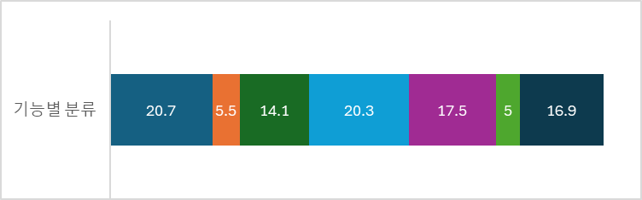
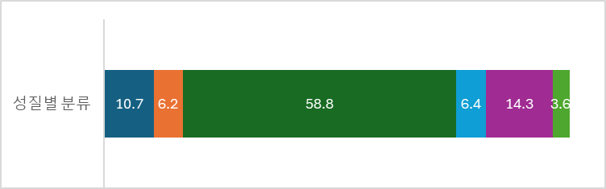
일반회계
아래 그림은 2020년 세출예산을 기능별, 성질별로 분류해놓았다.
기능별 기준에서 볼 때, ‘일반·지방행정’ 이 총 세출의 20.7%를 차지해 가장 큰 비중을 차지하고 있다.
그 다음으로 큰 비중을 차지하고 있는 것은 ‘교육’, ‘사회복지’, ‘국방’ 으로 각각 20.3%, 17.5%, 14.1%를 차지하고 있다.
성질별 기준에서 볼 때, ‘이전지출’의 성격을 갖는 지출이 총 세출의 58.8%를 차지해 압도적으로 큰 비중을 차지하고 있다.
그 다음으로 큰 비중을 차지하고 있는 것은 ‘전출금 등’, ‘인건비’로 각각 14.3%, 10.7%를 차지하고 있다.
기능별 분류의 경우보다 직관적인 설명력이 다소 떨어진다.
예산안에는 일반회계 세출예산을 소관별, 기능별, 성질별의 세 가지로 분류한 것을 동시에 제시하고 있다.
정부지출의 성격으로 여러 측면에서 살펴보기 위한 의도이다.
<2020년도 일반회계 세출예산 내역>
공공질서
및
안전
교통
및
물류
일반·지방행정
국방
교육
사회복지
기타
인건비
물건비
이전지출
자산취득
전출금
등
기
타

Slide 11
특별회계
정부가 수행하고 있는 예산사업의 성격상 일반회계와 별도로 특별한 회계를 만들어 관리하는 것이 바람직한 경우가 있다.
예를 들어 어떤 사업의 성격이 독특해 별도의 관리를 요구한다든지, 아니면 세입과 세출을 한꺼번에 묶어 다로 관리할 필요가 있는 등의 이유로 특별회계를 만들어 운영하게 된다.
설립목적, 운영 주체 등 여러사항들을 규정한 개별 법률이 특별회계를 뒷받침하고 있으며, 일반예산과 마찬가지로 행정부가 편성하고 국회의 심의를 받아 의결되는 과정을 거쳐야 한다.
우리나라에는 기업특별회계와 기타특별회계, 두 범주로 나누어 운영하고 있다.
기업특별회계는 공기업과 관련된 특별회계의 범주를 의미한다. (양곡관리, 우편사업 등 5가지)
기타특별회계에서는 교통시설특별회계가 특별회계 총 예산에서 가장 큰 비중(22.6%)을 차지하고 있다. (그 밖에 환경개선, 농어촌구조개선 등 15가지)
특별회계의 바람직한 규모는 명확히 정할 수는 없다.
예산통일의 원칙 관점에서는 일반회계의 예외 경우인 특별회계의 수는 적을수록 바람직하다.
너무 많은 특별회계를 운영하면 국회와 국민이 그 예산을 감시하고 통제하는 일이 어려워진다.
반면 특별회계의 설치는 행정기관에 자유재량의 여지를 넓혀 줌으로 인해 행정능률과 경영능률 향상에 기여하는 측면이 있다.

Slide 12
기금
기금은 특별한 목적을 수행하기 위해 특정한 자금을 예산과는 독립적으로 운영할 필요가 있을 때 설치된다.
앞서 설명한 일반회계, 특별회계의 경우에는 국회의 심의와 의결을 거쳐야 하고, 까다로운 규정들이 적용되기 때문에 경직성을 가질 수 밖에 없다.
이러한 까다로운 규정은 행정부의 자의적 행동을 규제한다는 긍정적 측면을 갖고 있으나, 경제상황의 변화에 유연한 대처가 어렵다는 단점이 있다.
이런 문제를 해결 하고자, 특정한 자금을 예산의 틀 밖에서 기금을 탄력적으로 운영하고 있다.
기금은 특정한 수입을 특정한 지출에 사용할 수 있도록 하기 위해 설립되는 것이기 때문에 유용하게 활용할 수 있다.
예산의 경우, 특정한 세입을 특정한 세출목적과 결부시키는 것을 금지하는 목적구속금지의 원칙에 기초하고 있기 때문에, 정부가 세입과 세출의 측면을 유기적으로 연관시켜 사업을 효율적으로 추진하기 힘들다.
목적구속금지 원칙의 예외로 목적세가 있지만, 현실적인 제약으로 인해 너무 많은 목적세를 운영할 수는 없다.
우리나라는 각 부처가 경쟁적으로 수많은 기금들을 설립, 운영해왔다.
2020년 현재 무려 67개의 기금이 존재하고, 총 운용규모는 일반회계 예산규모의 2배에 가까운 724.8조원이다.

Slide 13
Section 2. 정부지출의 수준과 구성

Slide 14
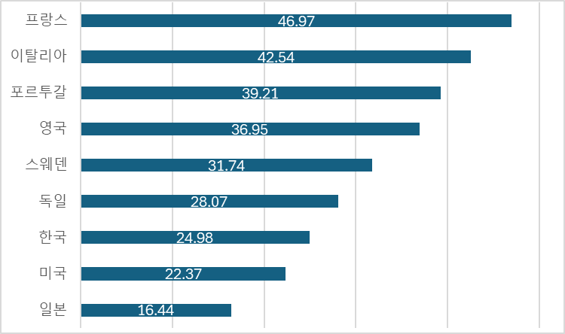
지출수준
앞서 6번 슬라이드의 표에는 중앙정부의 재정규모가 국내총생산(GDP)과 대비되어 있는데, 이를 보면 중앙정부 재정의 규모가 국내총생산보다 상대적으로 더 빠른 속도로 커져온 추세를 볼 수 있다.
중앙정부의 재정규모를 국내총생산으로 나눈 비율이 1990년에는 17.0%였지만 2019년에는 23.8% 수준까지 증가하였다.
앞서 설명했다시피, 국내총생산 대비 재정규모 비중의 적정한 수준이라는 것은 없다.
다만, 우리나라의 재정규모를 다른 나라와 비교를 해보면 아래의 그림과 같다.
국제통화기금(IMF)에서 정리한 자료로서 우리나라를 포함한 9개국의 국내총생산(GDP)에서 중앙정부의 지출이 차지하는 비중을 보여주고 있다.
현재 우리나라의 재정규모는 선진국은 물론 우리와 비슷한 소득수준의 다른 나라들에 비해 작은 편에 속한다.
그러나 이러한 사실을 토대로 우리나라 재정규모가 더 커지는 것이 바람직
하다는 규범적인 주장까지 이르면 문제가 될 수 있다.
나라마다 여건이 다르므로 반드시 선례를 따를 이유는 없기 때문이다.
<중앙정부 지출이 GDP에서 차지하는 비중 (2018)>
단위: %

Slide 15
지출수준
현재의 재정규모가 적정한 것인지 평가 하려면, 정부가 하는 일을 자세히 살펴보아야 한다.
정부가 낭비를 삼가고, 꼭 필요한 활동만 효율적으로 하면 작은 정부라면 문제가 없다.
한편 정부가 당연히 해야 할 일도 하지 못하는 작은 정부라면 문제가 있다.
아래의 표를 보면 우리나라의 국내총생산 대비 공공부문 사회적 지출 비중이 OECD 국가들 중 최하위인 것을 볼 수 있다.
선진국들은 국내총생산의 20% 내외를 사회적 지출로 사용하지만, 우리나라는 10%대에 머물고 있다.
<OECD 국가들의 국내총생산 대비 공공부문 사회적 지출의 비율>
연도 | 1990년 | 2000년 | 2010년 | 2015년 | 2018년
오스트레일리아 | 13.1 | 17.2 | 17.2 | 18.5 | -
캐나다 | 17.6 | 15.8 | 17.9 | 17.5 | -
덴마크 | 25.0 | 26.0 | 29.9 | 29.0 | 28.0
프랑스 | 24.9 | 28.4 | 31.7 | 32.0 | 31.2
독일 | 21.4 | 26.2 | 26.8 | 24.9 | 25.1
일본 | 11.1 | 18.3 | 22.1 | 21.9 | -
한국 | 2.8 | 4.8 | 9.0 | 10.2 | 11.1
노르웨이 | 21.9 | 20.8 | 22.4 | 24.7 | 25.0
스웨덴 | 28.5 | 28.2 | 27.9 | 26.3 | 26.1
영국 | 18.3 | 18.4 | 22.8 | 21.6 | 20.6
미국 | 13.1 | 14.2 | 19.3 | 18.8 | 18.7

Slide 16
지출의 구성
아래 표는 정부 지출의 기능별 배분 추이를 1990년부터 2019년까지 보여주고 있다.
사회복지 부문의 경우 1990년 8.9%에서 2019년 17.1%에 이르는 수준으로 크게 높아졌다.
정부가 국민의 삶의 질 향상을 위해 지속적으로 노력한 결과라고 볼 수 있다.
국방비의 경우 1990년 25%에서 2019년에는 14.1%의 수준으로 그 비중이 계속 줄어들었다.
다른 나라에 비하면 여전히 우리나라의 국방비 지출 비중은 상대적으로 높은 편이다.
교육분야의 경우 꾸준히 20% 내외 수준을 유지하고 있어 중요한 비중을 차지하고 있다.
경제분야의 경우 1990년대에는 20% 수준이었으나, 2019년에는 14.5%까지 줄어들었다.
경제발전 초기에는 정부가 경제에 깊숙이 개입했지만, 현재는 개입의 범위를 줄여가고 있다.
<일반회계의 기능별 세출비중>
연도 | 사회복지 | 국방 | 교육 | 경제 | 기타 | 합계
1990 | 8.9 | 25.0 | 20.4 | 14.1 | 31.6 | 100.0
1995 | 8.1 | 22.1 | 18.9 | 22.3 | 28.6 | 100.0
2000 | 12.1 | 17.7 | 14.5 | 27.3 | 28.4 | 100.0
2005 | 13.3 | 16.4 | 20.5 | 21.0 | 28.8 | 100.0
2010 | 11.4 | 14.8 | 19.0 | 20.5 | 34.2 | 100.0
2015 | 14.2 | 14.2 | 19.4 | 18.4 | 33.8 | 100.0
2016 | 13.9 | 13.9 | 19.6 | 16.7 | 35.9 | 100.0
2017 | 14.5 | 14.1 | 21.0 | 15.9 | 34.5 | 100.0
2018 | 16.0 | 14.3 | 21.4 | 15.4 | 32.9 | 100.0
2019 | 17.1 | 14.1 | 21.3 | 14.5 | 33.0 | 100.0

Slide 17
Section 3. 조세제도

Slide 18
조세부담률
앞서 슬라이드 6에서 보았듯이 우리나라의 재정규모는 경제성장 속도보다 더 빠른 속도로 팽창해왔다. (아래 왼쪽 표)
아래 표에서 조세부담률 추이를 보면 1990년 16.6% 수준이었던 것이 꾸준히 상승하여 2019년에는 19.8%까지 높아졌다.
외국과 비교해보면 우리나라의 조세부담률은 상대적으로 낮은 수준이다. (아래 오른쪽 표)
선진국들의 조세부담률이 높은 것은 정부가 사회복지 측면에서 적극적인 활동을 벌이고 있기 때문이다.
<조세부담률의 변화 추이>
<조세부담률의 국제비교>
연도 | 국내총생산 (명목 GDP) | 국민조세부담 |  |  | 조세부담률 (%)
 |  | 국세 | 지방세 | 합계
1990 | 200.6 | 26.8 | 6.4 | 33.20 | 16.6
1995 | 437.0 | 56.8 | 15.3 | 72.10 | 16.5
2000 | 651.6 | 92.9 | 20.6 | 113.50 | 17.4
2005 | 957.4 | 127.5 | 36 | 163.50 | 17.1
2010 | 1,322.6 | 177.7 | 49.2 | 226.90 | 17.2
2015 | 1,658.0 | 217.9 | 71 | 288.90 | 17.4
2016 | 1,740.8 | 242.6 | 75.5 | 318.10 | 18.3
2017 | 1,835.7 | 265.4 | 80.4 | 345.80 | 18.8
2018 | 1,898.2 | 293.6 | 84.3 | 377.90 | 19.9
2019 | 1,919.0 | 293.5 | 85.5 | 379.04 | 19.8
국가 | 조세부담률
한국 | 19.9
일본 | 18.8
미국 | 24.9
영국 | 18.2
프랑스 | 30.0
독일 | 23.8
덴마크 | 44.8
OECD 평균 | 24.9

Slide 19
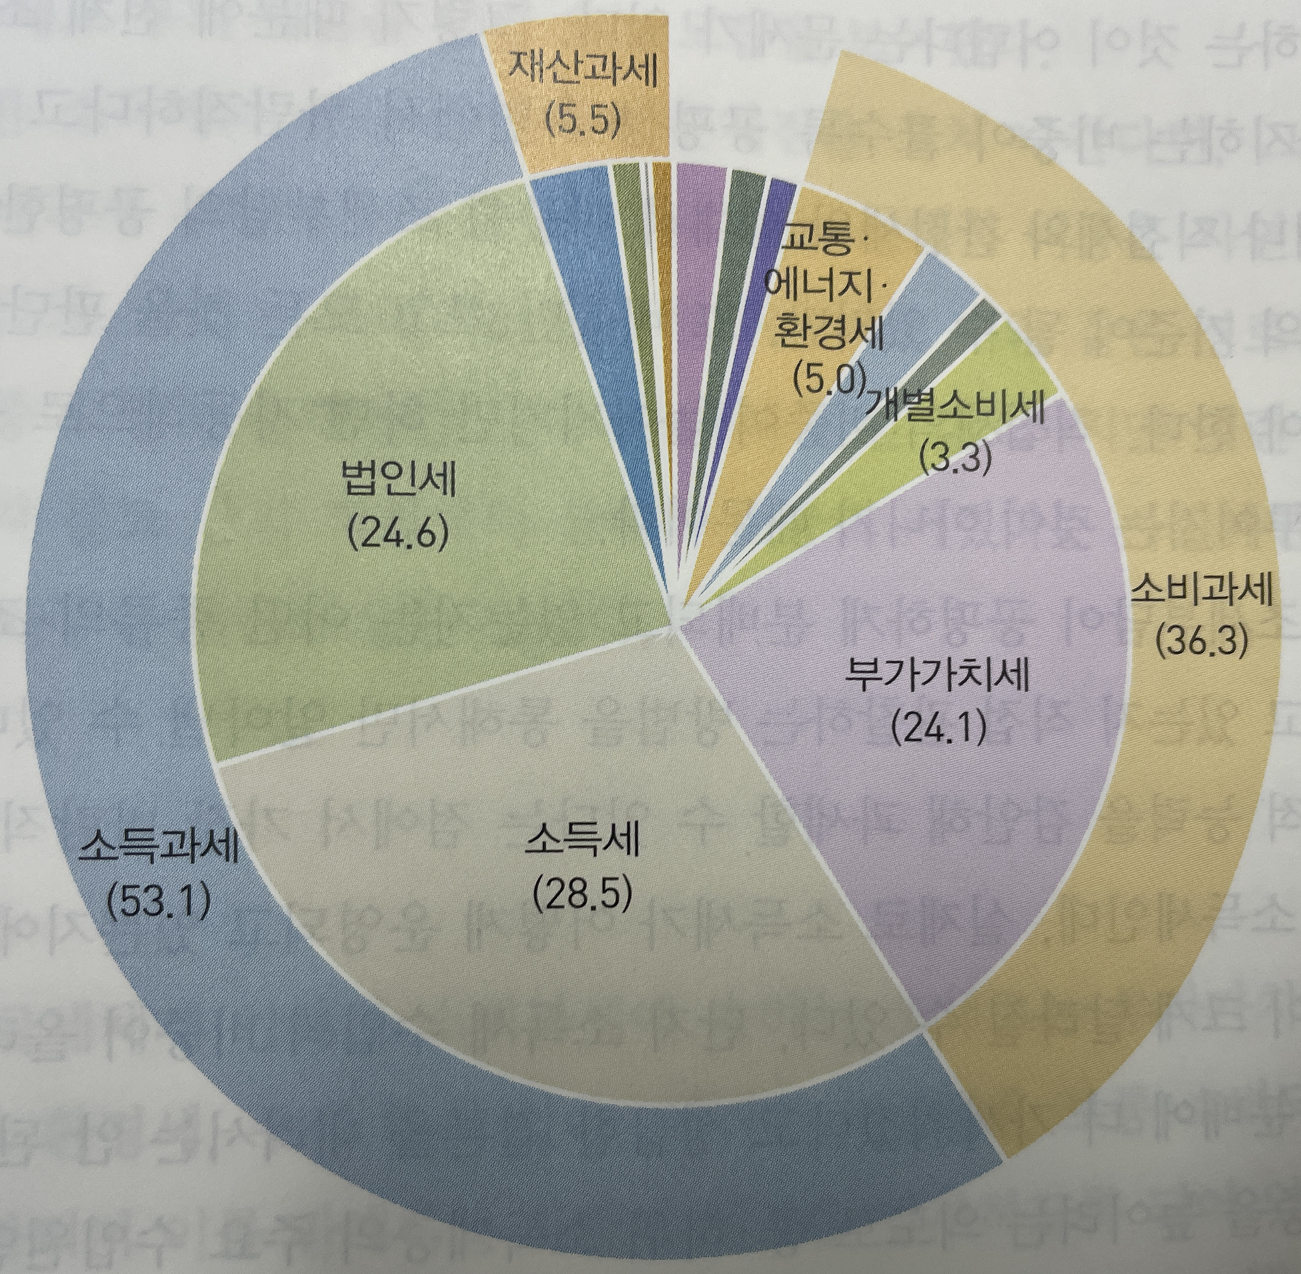
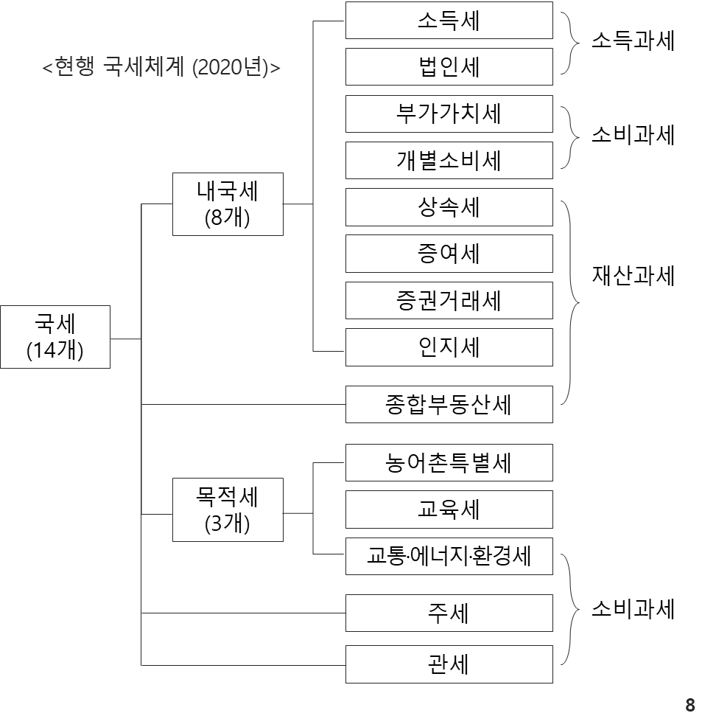
소득과세
앞서 슬라이드 8에서 보았듯이, 우리나라 국세는 과세대상이 무엇인가에 따라 소득과세, 소비과세, 재산과세로 분류한다.
소득세와 법인세로 구성된 소득과세가 전체 국세수입의 53.1%를 차지하고 있다.
소득세, 법인세 모두 경제주체에게 직접적으로 세금을 부과하는 직접세의 성격을 갖는다.
직접세는 납세자의 조세부담 능력에 따라 세금의 크기를 결정하는 것이므로, 이를 통해 어느정도의 소득 재분배 효과를 얻을 수 있다.
반면 소비과세 중심의 간접세는 상품이나 경제활동을 대상으로 부과하므로, 누가 그 세금을 부담하게 될지 알 수 없다.
따라서 간접세의 경우 납세자의 조세부담 능력에 맞춰 세금의 크기를 결정하기 어렵다.
이러한 측면에서 직접세의 비중이 클 수록 공평성 측면에서 바람직하다고 여기는 경향이 있지만, 직접세와 간접세 간의 비중만을 두고 모든 것을 판단할 수 없다.
<현행 국세체계 (2020년도)>
<중앙정부의 조세수입 내역 (2019년도)>

Slide 20
소득과세
실제로 조세부담이 공평하게 분배되고 있는지는 어떤 종류의 조세가 어떤 방식으로 부과되고 있는지 직접 관찰하는 방법을 통해서만 알아볼 수 있다.
납세자의 경제적 능력을 감안해 과세한다는 점에서 소득세가 가장 바람직하다고 볼 수 있는데, 실제로 소득세가 어떻게 운영되고 있는지에 따라 부담이 분배되는 양상이 크게 달라질 수 있다.
예컨대, 중·하위 소득계층의 주요 수입원인 근로소득에 대한 과세를 강화한다면, 외형상의 수치가 시사하는 바와는 정반대의 실질적 결과가 나타날 수 있다.
우리나라에서 공평한 조세부담의 분배가 이루어지지 못하고 있는 것은 다음과 같은 측면에서 문제점을 갖고 있기 때문이다.
매우 큰 규모의 탈세가 행해지고 있는 지하경제가 만연하고 있기 때문이다.
근로소득은 빠짐없이 과세대상에 포함이 되지만, 사업소득의 경우 과세대상에서 빠져 나가는 부분이 크다. (의사나 변호사 같은 전문직 종사자들의 납세액은 실제 소득에 비해 굉장히 적다는 사실은 널리 알려져 있다.)
상속·증여세를 제대로 부과하지 못하면, 아무런 세금 부담 없이 다음 세대로 부를 세습시킬 수 있기 때문이다.
우리나라의 경우 상속·증여세는 납세자들이 내려는 의도가 있을 때만 거둘 수 있다는 느낌을 받는다.
위에서 언급한 소득세와 상속·증여세의 문제점을 개선하면 직접세의 비중은 자연히 커질 것이고, 공평한 조세체계를 달성할 수 있을 것이다.

Slide 21
소비과세
소비과세에는 부가가치세, 개별소비세, 교통·에너지·환경세, 주세 등이 있다.
이러한 세금은 보통 재화나 서비스를 판매하는 사람이 세금을 납부하도록 되어 있지만, 실제 조세부담은 소비자들이 진다는 의미에서 간접세로 분류된다.
앞서 슬라이드 19를 보면, 2019년 중앙정부의 조세수입 중 소비과세로부터의 수입이 36.3%의 비중을 차지 했고, 이 중에서도 부가가치세가 66.5%로 가장 큰 비중을 차지하고 있었다.
부가가치세 수입은 전체 조세수입 중 24.1%를 차지하여 법인세, 소득세에 이어 세번째로 높은 비중을 차지한다.
부가가치세는 10%의 단일세율을 적용하고 있고, 거의 모든 상품을 부과대상으로 하므로 단 1%포인트만 올려도 조세수입이 큰 폭으로 늘어난다.
부가가치세는 단일세율이므로, 소득수준이 높을수록 소득에서 부가가치세가 차지하는 비중이 낮아지는 경향이 있다.
개별소비세는 이와 같은 부가가치세의 역진성을 상쇄시키는 역할을 한다.
개별소비세는 귀금속, 고급 운동기구 등 사치재의 성격을 갖는 상품에 선별적으로 부과하는 경우가 많다.
이러한 상품은 주로 중·고소득계층이 많이 소비하기 때문에, 어느 정도의 누진성을 갖게 된다.

Slide 22
소비과세
하지만 개별소비세에 대해서는 다음과 같은 문제점이 나타난다.
제한된 품목에만 선별적으로 적용하기 때문에 소비자 선택에 교란을 일으킨다.
예컨대 어떤 상품에 개별소비세가 부과될 예정이라는 것이 알려지면, 해당 상품의 수요가 급등하게 된다.
시간이 지남에 따라 더 이상 사치재로 볼 수 없어졌음에도 불구하고, 계속해서 개별소비세가 부과되는 경우이다.
조세당국이 여건 변화에 적응하는 데 시차가 있을 수 밖에 없고, 업계의 이해관계가 얽혀 있어 문제가 된다.
교통·에너지·환경세는 소비세의 일종이지만 대기오염, 교통혼잡 등을 감소시키는 목적으로 부과되고 있다.
소비자 선택에 변화를 가져와 사회적으로 바람직한 결과를 이끌어낸다는 의미에서, 앞서 개별소비세의 단점으로 지적한 소비자 선택의 교란과는 좋은 대조를 이룬다.
또한 교통·에너지·환경세는 우리나라 조세수입의 5%의 비중을 차지하고 있어, 부가가치세, 소득세, 법인세에 이어 정부의 중요한 재원조달 수단으로 활용되고 있다.

Slide 23
재산과세
재산과세는 부동산이나 주식과 같은 재산에 대해 부과하는 세금이다.
재산을 거래할 때 부과되는 세금과 보유단계에 부과되는 세금으로 구분할 수 있다.
국세 중에서는 상속세, 증여세, 증권거래세, 인지세는 거래단계에서 부과되는 재산세이고, 한편 종합부동산세는 보유단계에서 부과되는 재산세이다.
지방세 중에서는 취득세, 재산세 등이 재산과세로 분류된다.
슬라이드 19를 보면 2019년 중앙정부의 조세수입 중 5.5% 정도만이 재산과세에 해당한다.
소비과세, 소득과세에 비해 자산과세의 비중은 매우 작다.
재산과세 중 절반 가까운 비중을 상속세, 증여세가 차지하고 있고, 그 뒤를 증권거래세, 종합부동산세가 잇고 있다.
지방정부의 조세수입에서 재산과세가 차지하는 비중은 중앙정부보다 훨씬 더 높게 나타난다.
뒤에서 배우겠지만 우리나라 지방세 수입에서 취득세와 재산세 같은 재산과세가 차지하는 비중은 상당히 높다.
이러한 사실은 다른 나라들에서도 공통적으로 나타난다.
2018년 OECD 국가 통계를 보면, 재산과세가 중앙정부의 조세수입에서 차지하는 비중은 평균 3.3% 였으나, 지방정부의 조세수입에서는 47.1%에 이르는 높은 비중을 차지하고 있다.

Slide 24
재산과세
이처럼 지방정부의 조세수입에서 재산과세가 높은 비중을 차지하고 있는 이유는 다음과 같다.
첫째로, 편익성의 원칙에 비추어 볼 때, 재산과세가 적합한 조세징수 수단이 될 수 있기 때문이다.
편익성의 원칙은 지역주민들이 지방정부가 제공하는 공공서비스로부터 얻은 편익에 대한 대가로 세금을 납부한다는 개념이다.
예컨대, 어떤 지역의 부동산 가격이 높은 것은 해당 지역정부가 교통, 교육 등의 측면에서 좋은 여건을 제공한 덕분이라고 볼 수 있다. 따라서 이 지역의 부동산을 보유한 사람들은 재산과세를 통해 이에 대한 대가를 지불하는 것이 적합하다고 보는 것이다.
둘째로, 안정성의 원칙을 들 수 있다.
안정성의 원칙은 지방정부가 지속적 운영을 하려면 안정적인 조세수입을 확보하고 있어야 한다는 원칙이다.
사람들은 세금부담을 피하고자 다른 지역으로 쉽게 이동할 수 있지만, 토지나 건물 같은 부동산은 세금부담을 피하고자 다른 지역으로 이동해 가는 것이 불가능하다. 따라서 사람들의 소득에 세금을 부과하는 것보다 지역 내 부동산에 대해 세금을 부과하는 것이 지방정부의 안정적인 조세수입 확보 측면에서 더 낫다고 볼 수 있다.
다만 재산세를 지방세의 중심축으로 삼는 것은 지역간 재정불균형을 심화시키는 문제를 야기할 수 있다.
서울과 지방의 주택 가격은 현저한 차이가 있으므로, 이로부터 거둬들이는 세금의 규모도 큰 차이가 날 수 밖에 없다.
우리나라 지역간 재정불균형이 심하게 나타나는 것은 재산과세의 형태로 거두는 지방세 수입 차이에 기인하는 바가 크다.

Slide 25
Section 4. 지방재정

Slide 26
재방재정의 구성
중앙정부가 모든 일을 도맡아서 하는 체제하에서는 재정운영도 획일적으로 이루어질 수 밖에 없으므로, 각 지역의 특수한 사정과 지역주민들의 선호가 반영될 수 있도록 중앙정부와 지방정부 사이의 적절한 역할 분담이 필요하다.
그러나 우리나라는 오랫동안 중앙집권 체제를 유지해왔기 때문에 지방재정의 역할은 제한되어 있는 것이 사실이다.

Slide 27
Thank you

